Slide 1
THEODORUS
Theodorus je bio grčki matematičar.On je živio u 5. stoljeću prije Krista.On je osnivač cirenske filozofske škole.Poznat je po svojoj teoriji o Spirali Theodorus ili Spirali drugog korijena.

Slide 2
SPIRALA DRUGOG KORIJENA
Spirala kvadratnih-drugih korijena ili spirala Theodorus (grčki matematičar, 5. st. pr.Kr.) je spirala koja se sastoji od neprekinutog niza pravokutnih trokuta čije su duljine hipotenuza kvadratni korijeni prirodnih brojeva.Theodorus je spiralu drugog korijena završio s konstrukcijom dužine duljine korijen iz 17.

Slide 3
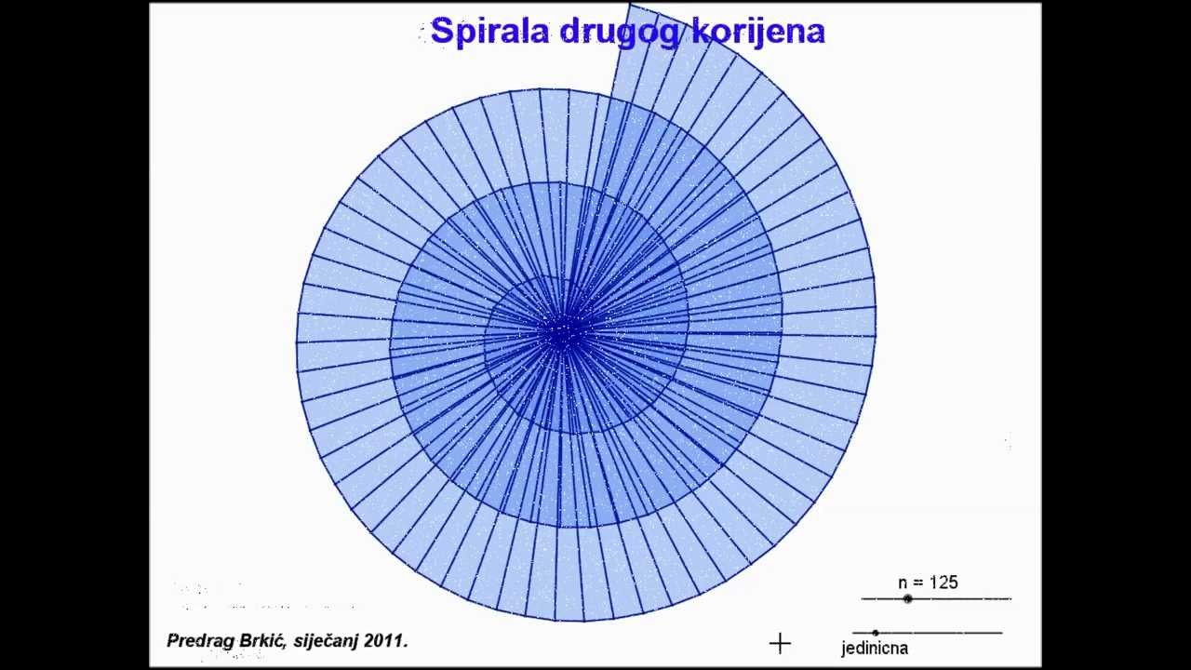
SPIRALA DRUGOG KORIJENA

Slide 4
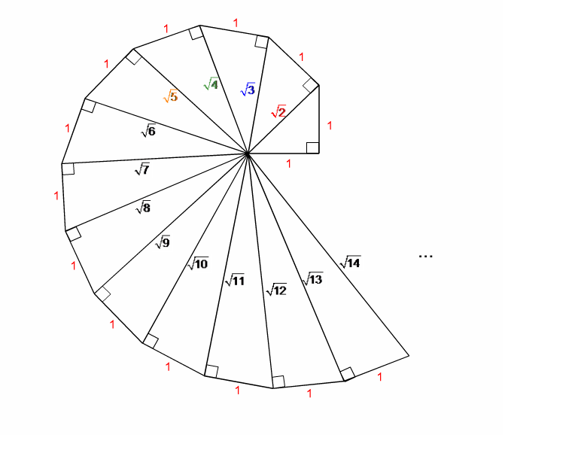
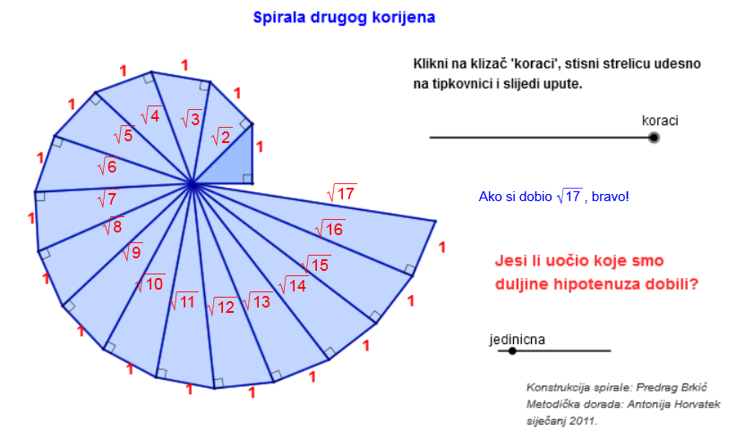
Konstrukcija spirale drugog korijena

Slide 5
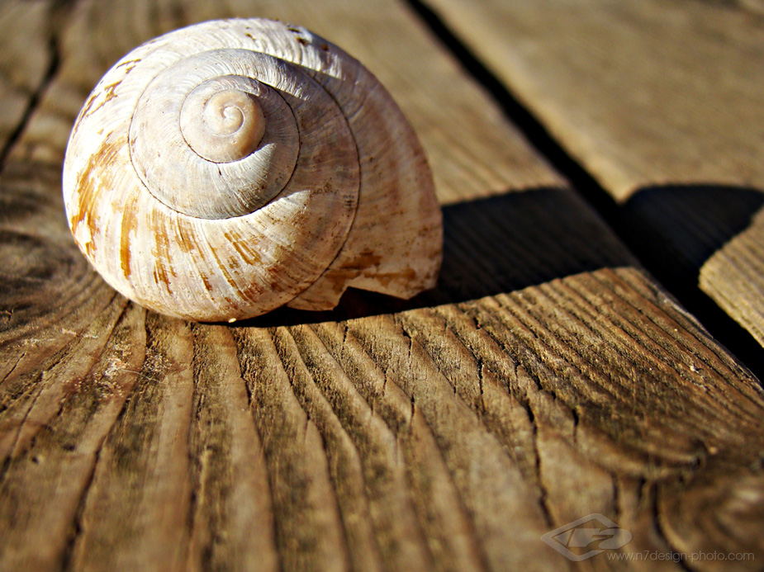
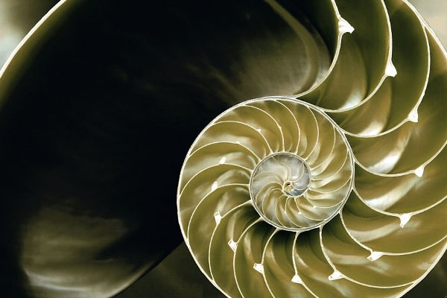
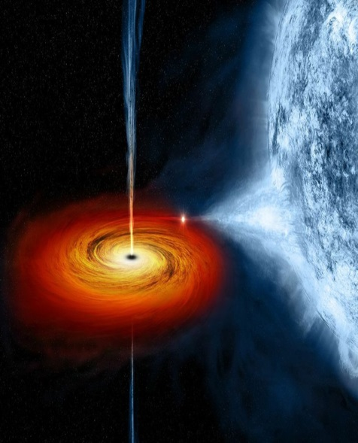
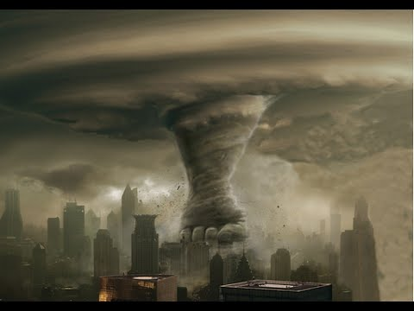
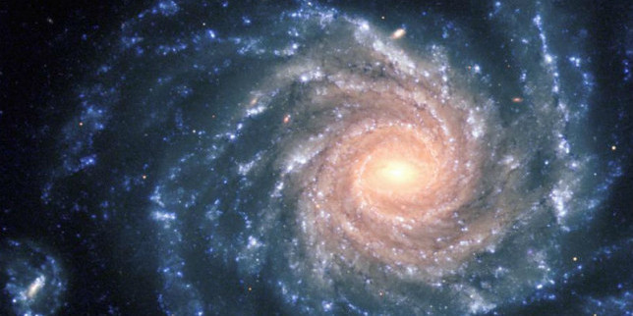
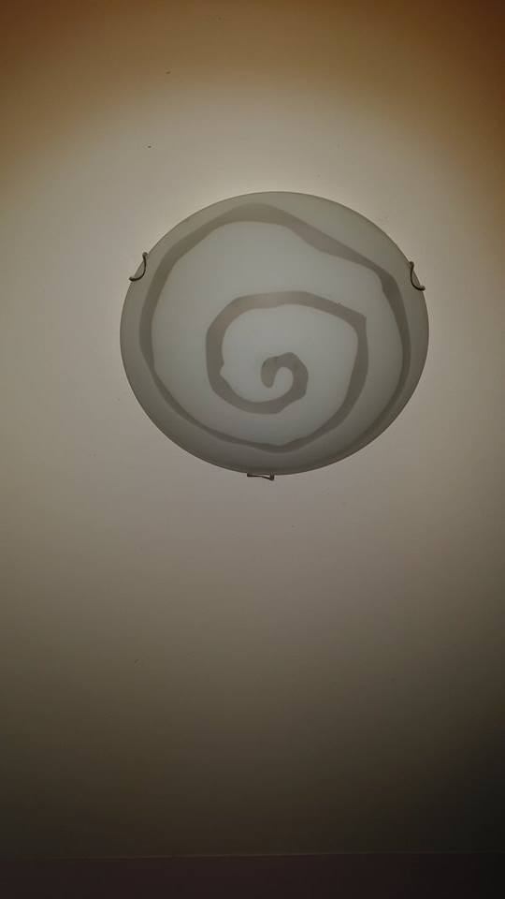
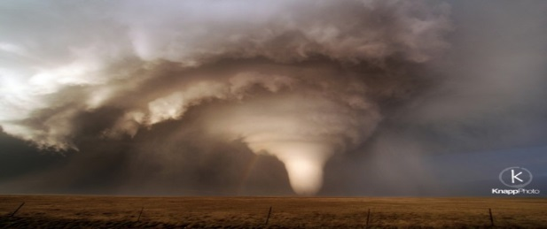
Primjeri spirale drugog korijena u savkodnevnom životu

Slide 6
HVALA NA PAŽNJI !! ☺
David Ljubić,8.a

